Slide 2
INGRESOS OPERATIVOS POR VENTA
(EXPRESADO EN MMUSD)
Los ingresos consolidados por la venta de productos se ha incrementado en 27,2%.
Gracias a las gestiones de:
Contrato de exportación al Argentina, que permitió generar recursos extraordinarios.
Incremento en las exportaciones de Urea, GLP y Gasolina rica en isopentano.
Fuente: Yacimientos Petrolíferos Fiscales Bolivianos (YPFB), YPFB REFINACIÓN S.A.
Elaboración: Yacimientos Petrolíferos Fiscales Bolivianos (YPFB).

Slide 3
BOLIVIA: RENTA PETROLERA 2006-2022(P) (EXPRESADO EN MMUSD)
2006-2022
45.808 MMUSD
Fuente: Yacimientos Petrolíferos Fiscales Bolivianos (YPFB).
Elaboración: Yacimientos Petrolíferos Fiscales Bolivianos (YPFB).
(P) Datos proyectados a diciembre 2022.
(*) A partir del 2019 se incluye la variable patentes por departamento.
(1) IDH es distribuido en Bolivianos, Para efectos de presentación se utiliza el tipo de cambio de compra a moneda extranjera (Dólares Estadounidenses)
(2) Se considera la asignación y distribución realizada por MEFP de 200 MMUSD para la gestión 2020 en aplicación del en su artículo 3 de la Ley Nº1307.

Slide 4
PRODUCCIÓN FISCALIZADA DE GAS NATURAL (EXPRESADO EN MILLONES DE METROS CÚBICOS DÍA)
Fuente: Yacimientos Petrolíferos Fiscales Bolivianos (YPFB).
Elaboración: Yacimientos Petrolíferos Fiscales Bolivianos (YPFB).

Slide 5
PRODUCCIÓN FISCALIZADA DE HIDROCARBUROS LÍQUIDOS (EXPRESADO EN MILES DE BARRILES DÍA)
Fuente: Yacimientos Petrolíferos Fiscales Bolivianos (YPFB).
Elaboración: Yacimientos Petrolíferos Fiscales Bolivianos (YPFB).

Slide 6
PRODUCCIÓN DE GLP POR FUENTE (EXPRESADO EN TONELADAS DÍA)
La producción de GLP en las PSL ha aumentado su participación en la producción total de GLP, resguardando a que la producción total de GLP no descienda. Con ello no solo se abastece el mercado interno, sino que permite la exportación, contribuyendo la balanza comercial del país.
Nota: Incluye la producción de la Refinería Oro Negro que es privada, que en promedio durante el 2022 es de 1,4 TMD.
Fuente: Yacimientos Petrolíferos Fiscales Bolivianos (YPFB), YPFB REFINACIÓN S.A. y ANH.
Elaboración: Yacimientos Petrolíferos Fiscales Bolivianos (YPFB).

Slide 7
PRODUCCIÓN DE UREA (EXPRESADO EN MILES DE TONELADAS MÉTRICAS)
La producción del 2022 es 10,2% mayor que la alcanzada en 2019. Consolidando a Bolivia como principal proveedor de urea granulada en la región.
La PAU reinició operaciones en septiembre de 2021, y paulatinamente fue incrementando la producción. La producción de la PAU desde su reactivación en septiembre de 2021 ha sido más estable que en gestiones pasadas.
Se prevé que el 2023 alcance entre el 90% al 100% de su potencial productivo.
La PAU estuvo sin producción desde noviembre del 2019 hasta septiembre de 2021. En la gestión 2020, por instrucción de la Dirección de la PAU y con la aprobación de UPS-UAF, se registra un volumen de ajuste de medición efectuado por planta.
Fuente: Yacimientos Petrolíferos Fiscales Bolivianos (YPFB).
Elaboración: Yacimientos Petrolíferos Fiscales Bolivianos (YPFB).

Slide 8
INGRESOS POR LA VENTA DE UREA SEGÚN MERCADO (EXPRESADO EN MMUSD)
Los ingresos generados en 2022 superaron los ingresos históricos ampliamente. Los 228,7 MMUSD generados este año es semejante a los ingresos generados entre 2017 al 2021 que de forma conjunta suman 230,9 MMUSD.
Se debe hacer notar que los precios de la Urea se ajustan mensualmente, por lo que se ha podido aprovechar el contexto internacional y la estacionalidad para obtener mayores ingresos en las épocas de mayor demanda por la siembra.
La PAU estuvo sin producción desde noviembre del 2019 hasta septiembre de 2021, por lo que la comercialización registrada en esos meses corresponde a saldos de almacén.
Fuente: Yacimientos Petrolíferos Fiscales Bolivianos (YPFB).
Elaboración: Yacimientos Petrolíferos Fiscales Bolivianos (YPFB).

Slide 9
CONSUMO HÍSTORICO ANUAL DE UREA EN MERCADO INTERNO 2007 - 2022* (En miles de toneladas métricas)
Las metas que proyectamos para el año pasado fueron ambiciosas: sustituir las importaciones y que el volumen comercializado sea superior a años anteriores.
Al cierre de la gestión sabemos que se han superado ambas metas, sobrepasando las 66 mil toneladas destinadas a los agricultores de todo el país y con una mínima participación de producto importado.
Importaciones 2022
(representa el 0,85% del MI)
Febrero 360 TM Marzo 180 TM
Abril 30TM Septiembre 0,014 TM
Otros meses 0 TM
(*) Información de ventas corresponde al total 2022, las importaciones a noviembre.
La PAU estuvo sin producción desde noviembre del 2019 hasta septiembre de 2021, por lo que la comercialización registrada corresponde a saldos de almacén.
Fuente: Yacimientos Petrolíferos Fiscales Bolivianos (YPFB).
Elaboración: Yacimientos Petrolíferos Fiscales Bolivianos (YPFB).

Slide 10
INGRESOS POR LA EXPORTACIÓN DE PRODUCTOS DE LAS PSL (EXPRESADO EN MMUSD)
La implementación de las PSL, constituye el primer paso hacia la industrialización de los Hidrocarburos, produciendo GLP y IC5 para la exportación cuya venta generó ingresos (divisas) mayores durante el 2022.
Gas Licuado de Petróleo - GLP
Gasolina Rica en Isopentanos - IC5
Fuente: Yacimientos Petrolíferos Fiscales Bolivianos (YPFB).
Elaboración: Yacimientos Petrolíferos Fiscales Bolivianos (YPFB).

Slide 11
EJECUCIÓN PRESUPUESTARIA
2022

Slide 12
EJECUCIÓN PRESUPUESTARIA SECTORIAL 2022 (EXPRESADO EN MMUSD)
INVERSIÓN TOTAL 2022 (*): 399,83 MMUSD.
Fuente: Yacimientos Petrolíferos Fiscales Bolivianos
Elaboración: Yacimientos Petrolíferos Fiscales Bolivianos
(*): Ejecución preliminar, sujeto a modificaciones por el pago de la deuda flotante y auditorías externas.

Slide 13
INVERSIÓN HISTÓRICA SECTORIAL (EXPRESADO EN MMUSD)
Tipo de Empresa | 2006 | 2007 | 2008 | 2009 | 2010 | 2011 | 2012 | 2013 | 2014 | 2015 | 2016 | 2017 | 2018 | 2019 | 2020 | 2021 | 2022 (*)
Casa Matriz | 6,81 | 6,59 | 12,57 | 29,60 | 106,36 | 281,72 | 457,19 | 538,67 | 604,45 | 634,96 | 508,10 | 304,90 | 134,51 | 111,48 | 77,97 | 78,59 | 117,37
Empresas Operadoras | 168,85 | 167,22 | 173,87 | 251,46 | 382,12 | 599,55 | 652,64 | 718,98 | 968,21 | 732,39 | 492,17 | 210,32 | 399,71 | 440,56 | 214,48 | 110,74 | 57,07
Empresas Filiales y Subsidiarias | 94,00 | 139,76 | 197,75 | 281,37 | 268,95 | 412,32 | 499,40 | 562,62 | 541,99 | 571,50 | 446,48 | 378,87 | 180,06 | 226,97 | 149,16 | 197,95 | 225,40
Total general | 269,65 | 313,57 | 384,19 | 562,43 | 757,43 | 1.293,58 | 1.609,23 | 1.820,27 | 2.114,66 | 1.938,86 | 1.446,75 | 894,09 | 714,27 | 779,01 | 441,62 | 387,28 | 399,83
Fuente: Yacimientos Petrolíferos Fiscales Bolivianos
Elaboración: Yacimientos Petrolíferos Fiscales Bolivianos
(*): Ejecución preliminar, sujeto a modificaciones por el pago de la deuda flotante y auditorías externas.

Slide 14
POZOS EXPLORATORIOS Y ESTRATIGRÁFICOS EJECUTADOS EN LA GESTIÓN 2022
1.Pozo Mayaya Centro X1 IE
Empresa: YPFB Casa Matriz
Actividad realizada: Se concluyeron el 100% de las obras civiles y se inicio la perforación.
2.Pozo Yope X1
Empresa: YPFB Casa Matriz
Actividad realizada: Se concluyeron el 100% de las obras civiles y se inicio el DTM para la perforación.
3.Pozo Yarará X2
Empresa: YPFB Casa Matriz
Actividad realizada: Inicio de la construcción de obras civiles, camino de acceso y planchada.
4.Pozo Chané X1
Empresa: YPFB Casa Matriz
Actividad realizada: Inicio de la construcción de obras civiles, camino de acceso y planchada.
5.Pozo Bermejo
Empresa: YPFB Casa Matriz
Actividad realizada: Inicio de la construcción de obras civiles, camino de acceso y planchada.
6.Pozo Iñau X3D
Empresa: YPFB Casa Matriz
Actividad realizada: Contrato firmado para inicio de obras civiles, camino de acceso y planchada.
7.Pozo Yapucaiti-X1
Empresa: YPFB Casa Matriz
Actividad realizada: Contrato firmado para inicio de obras civiles, camino de acceso y planchada.
Fuente: Yacimientos Petrolíferos Fiscales Bolivianos (YPFB).
Elaboración: Yacimientos Petrolíferos Fiscales Bolivianos (YPFB).

Slide 15
ESTUDIOS G&G EJECUTADOS EN LA GESTIÓN 2022
01.
02.
03.
Geoquímica de Superficie Boomerang - Llanura Beniana en Santa Cruz, Cochabamba.
Explor. Adq Aerogravimétrica-Aeromagnetométrica en la Cuenca Madre de Dios, Zona Boomerang y Sub Andino Sur
Explor. Sísmica 2D en el Área Vitiacua del Dpto. de Chuquisaca
Empresa: YPFB Casa Matriz
Actividad realizada: Inicio de toma de muestras.
Empresa: YPFB Casa Matriz
Actividad realizada: Inicio de actividades, gestión de licencias y permisos.
Empresa: YPFB Casa Matriz
Actividad realizada: Inicio de actividades, relacionamiento comunitario, movilización y topografía.
04.
05.
Explor. Sísmica en el Boomerang Norte del Dpto. de Santa Cruz
Explor. Adquisición, Procesamiento e Interpretación Sísmica 2D - Camatindi en Chuquisaca y Tarija
Empresa: YPFB Casa Matriz
Actividad realizada: Inicio de actividades, relacionamiento comunitario, movilización y topografía.
Empresa: YPFB Casa Matriz
Actividad realizada: Inicio de actividades, relacionamiento comunitario, movilización y topografía.
Fuente: Yacimientos Petrolíferos Fiscales Bolivianos (YPFB).
Elaboración: Yacimientos Petrolíferos Fiscales Bolivianos (YPFB).

Slide 16
PLAN INICIAL DE EXPLORACIÓN (PIE) EJECUTADOS EN LA GESTIÓN 2022
01. PIE Área Rio Beni
Empresa: YPFB Chaco S.A.
YPFB notificó la autorización el 18 de mayo de 2022. Actualmente en ejecución.
02. PIE Área Sauce Mayu
Empresa: YPFB Chaco S.A.
YPFB notificó la autorización el 24 de mayo de 2022. Actualmente en ejecución.
03. PIE Área Madre de Dios
Empresa: YPFB Chaco S.A.
YPFB notificó la autorización el 18 de mayo de 2022. Actualmente en ejecución.
04. PIE Área Cupecito
Empresa: YPFB Chaco S.A.
YPFB notificó la autorización el 12 de octubre de 2022. Actualmente en ejecución.
05. PIE Área San Telmo Sur
Empresa: YPFB Andina S.A.
YPFB notificó la autorización el 18 de mayo de 2022. Actualmente en ejecución.
06. PIE Okinawa
Empresa: YPFB Chaco S.A.
YPFB notificó la autorización el 30 de noviembre de 2022. Actualmente en ejecución.
07. PIE Área Irenda
Empresa: YPFB Chaco S.A.
En fecha 25 de enero del 2022 YPFB Chaco remitió el Informe Final del PIE Área Irenda. Para aprobación por parte del Directorio de YPFB.
Fuente: Yacimientos Petrolíferos Fiscales Bolivianos (YPFB).
Elaboración: Yacimientos Petrolíferos Fiscales Bolivianos (YPFB).

Slide 17
CONTRATOS DE SERVICIOS EN NEGOCIACIÓN EJECUTADOS EN LA GESTIÓN 2022
01.
ÁREA CEDRO
Empresa: Vintage Petroleum Boliviana LTD (Sucursal Bolivia)
Fecha de Aprobación en Directorio:
RD N°34/2021 (31/07/2021)
Se iniciará la negociación del CSP , dada la firma de los contratos de Sayurenda, Yuarenda y Carandaiti
02.
ÁREA IÑAU
Empresa: YPFB Andina S.A.
Fecha de Aprobación en Directorio:
RD N°06/2022 (14/02/2022)
En negociación con YPFB Andina S.A.
03.
ÁREA MENONITA
Empresa: YPFB Andina S.A.
Fecha de Aprobación en Directorio:
RD N°05/2022 (14/02/2022)
En negociación con YPFB Andina S.A.
04.
ÁREA TITATECHI
Empresa: Canacol Energy Colombia S.A.S. (Sucursal Bolivia)
Fecha de Aprobación en Directorio:
RD N°089/2022 (30/11/2022)
En negociación y en proceso de determinación del porcentaje de participación.
Fuente: Yacimientos Petrolíferos Fiscales Bolivianos (YPFB).
Elaboración: Yacimientos Petrolíferos Fiscales Bolivianos (YPFB).

Slide 18
CONTRATOS DE SERVICIOS PETROLEROS (CSP): FIRMADOS Y PARA APROBACIÓN
1) CSP CARANDAITI
Empresa: Vintage Petroleum Boliviana LTD (Sucursal Bolivia).
CAPEX: 194,4 Millones de dólares Recursos (*): 163,1 BCF; 8,4 MMBbl
Resultado: Con contrato firmado
2) CSP YUARENDA
Empresa: Vintage Petroleum Boliviana LTD (Sucursal Bolivia).
CAPEX: 252,7 Millones de dólares Recursos (*): 171,3 BCF; 8,8 MMBbl
Resultado: Con contrato firmado
3) CSP SAYURENDA
Empresa: Vintage Petroleum Boliviana LTD (Sucursal Bolivia).
CAPEX: 57,4 Millones de dólares
Recursos (*): 35,5 BCF; 1,8 MMBbl
Resultado: Con contrato firmado
(*) Estimados
Fuente: Yacimientos Petrolíferos Fiscales Bolivianos (YPFB).
Elaboración: Yacimientos Petrolíferos Fiscales Bolivianos (YPFB).

Slide 19
CONTRATOS DE SERVICIOS PETROLEROS (CSP): NEGOCIACIÓN CONCLUIDA, AUTORIZADO Y PARA APROBACIÓN
2) CSP FLORIDA ESTE
Empresa: Canacol Energy Colombia S.A.S. (Sucursal Bolivia)
CAPEX: 36,2 Millones de dólares Recursos (*): 53,2 BCF; 0,2 MMBbl
Resultado: Autorizado y para aprobación legislativa.
1) CSP OVAI
Empresa: Canacol Energy Colombia S.A.S. (Sucursal Bolivia)
CAPEX: 41,5 Millones de dólares
Recursos (*): 62,5 BCF
Resultado: Autorizado y para aprobación legislativa
3) ÁREA ARENALES
Empresa: Canacol Energy Colombia S.A.S. (Sucursal Bolivia)
CAPEX: 93,9 Millones de dólares Recursos (*): 141,3 BCF; 1,3 MMBbl Resultado: En proceso de remisión al MHE y posterior autorización y aprobación legislativa.
(*)Estimados
(*) Estimados
Fuente: Yacimientos Petrolíferos Fiscales Bolivianos (YPFB).
Elaboración: Yacimientos Petrolíferos Fiscales Bolivianos (YPFB).

Slide 20
PRINCIPALES PROYECTOS EN EXPLOTACIÓN 2022
Implementación de Facilidades de Producción Pozo YRA-X1
Empresa: YPFB Casa Matriz
Actividad realizada: Contrato suscrito e inicio de la ejecución.
Campo Bermejo
Explotación
Empresa: YPFB Casa Matriz
Actividad realizada: Reactivación de Operaciones Petroleras
Reactivación Campos Maduros
Empresa: YPFB Casa Matriz
Actividad realizada: Se licitaron los estudios para las áreas/campos a favor de YPFB:
Villamontes.
Cupecito.
Okinawa.
Tita-Techi.
Algarrobilla.
Bermejo.
Toro.
La Vertiente.
Fuente: Yacimientos Petrolíferos Fiscales Bolivianos (YPFB).
Elaboración: Yacimientos Petrolíferos Fiscales Bolivianos (YPFB).

Slide 21
IMPLEMENTACIÓN PLANTAS DE BIOCOMBUSTIBLES EN TERRITORIO NACIONAL
Inversión
387 MMUSD
Necesidad
Reducir la importación de diésel oíl
Beneficios
Producir un combustible más limpio para el medio ambiente.
Bajo contenido de contaminantes
Reducir la dependencia del petróleo crudo, utilizando aceites vegetales como materia prima
Solución Implementación de diferentes plantas para la Producción de Biocombustibles
Resultados Esperados
Disminuir los volúmenes de importación de diésel oíl.
Garantizar la calidad del diésel para su
Comercialización.
1. Planta de Biodiesel I
2. Planta de Biodiesel II
3. Planta de Diésel Renovable (HVO)
Logros Gestión 2022
Planta de Biocombustibles I
Durante la gestión 2022, se adjudicó a la empresa YPFB Refinación y actualmente se encuentra en:
En fabricación de equipos (Desmet Ballestra).
Estudios Complementarios (Consultora James Johnson).
Fuente: Yacimientos Petrolíferos Fiscales Bolivianos (YPFB).
Elaboración: Yacimientos Petrolíferos Fiscales Bolivianos (YPFB).

Slide 22
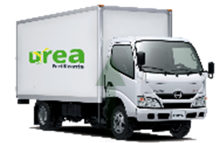
CONSTRUCCIÓN PLANTAS DE FERTILIZANTES Y PRODUCTOS PETROQUÍMICOS EN TERRITORIO NACIONAL - CONSTRUCCIÓN SEGUNDA PLANTA DE UREA
Inversión
1,29 MMUSD
Necesidad
Industrialización del gas natural a través de la industria química-petroquímica.
Beneficios
Cubrir la demanda creciente de Urea, garantizando la seguridad alimentaria con uso de fertilizantes.
Incrementar los ingresos por Exportación de Urea.
Solución Iniciar con los estudios para la implementación de nuevas plantas de industrialización.
Resultados Esperados
Establecer la viabilidad de implementar nuevas plantas de industrialización del gas natural.
Fuente: Yacimientos Petrolíferos Fiscales Bolivianos (YPFB).
Elaboración: Yacimientos Petrolíferos Fiscales Bolivianos (YPFB).
Logros Gestión 2022
Durante la gestión 2022, se realizó el estudio de Ingeniería Conceptual para la PAU2.
Actualmente, el estudio de Ingeniería PRE-FEED para la PAU2 se encuentra en etapas previas al Proceso de Licitación.

Slide 23
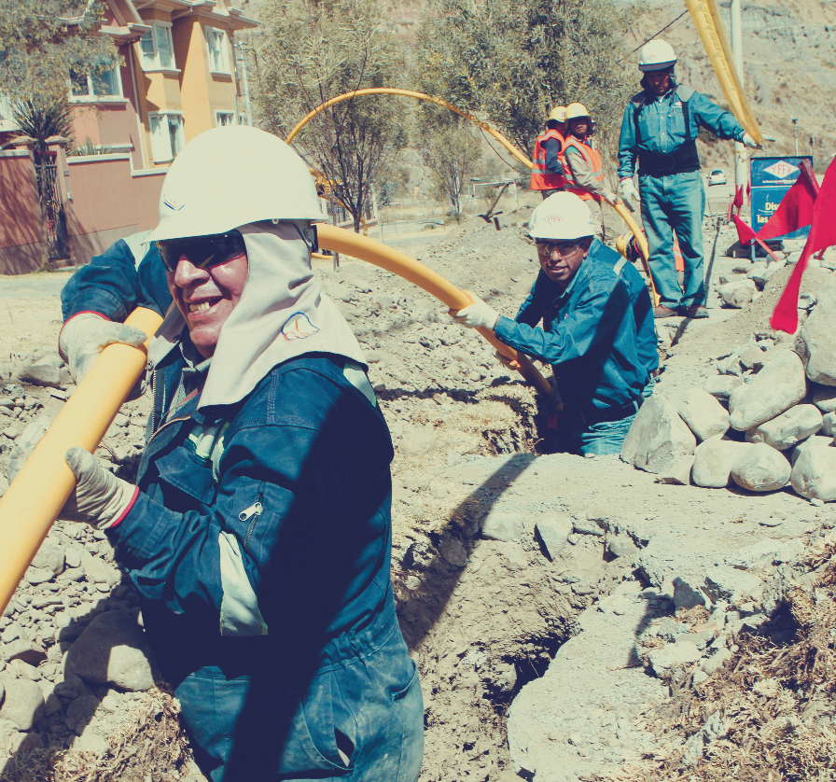
INSTALACIONES INTERNAS CONSTRUIDAS 2022
TARIJA
2.213
LA PAZ
21.521
SANTA CRUZ
13.055
66.677
INSTALACIONES INTERNAS CONSTRUIDAS EN 2022
PANDO
343
BENI
662
ORURO
2.950
POTOSI
4.445
COCHABAMBA
17.522
CHUQUISACA
3.956
Fuente: Yacimientos Petrolíferos Fiscales Bolivianos
Elaboración: Yacimientos Petrolíferos Fiscales Bolivianos

